Slide 1

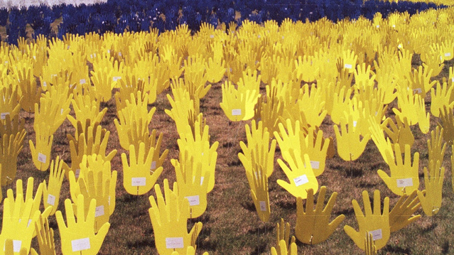



handen tegen armoede
17/10 – 10u - Steenberg

Slide 2

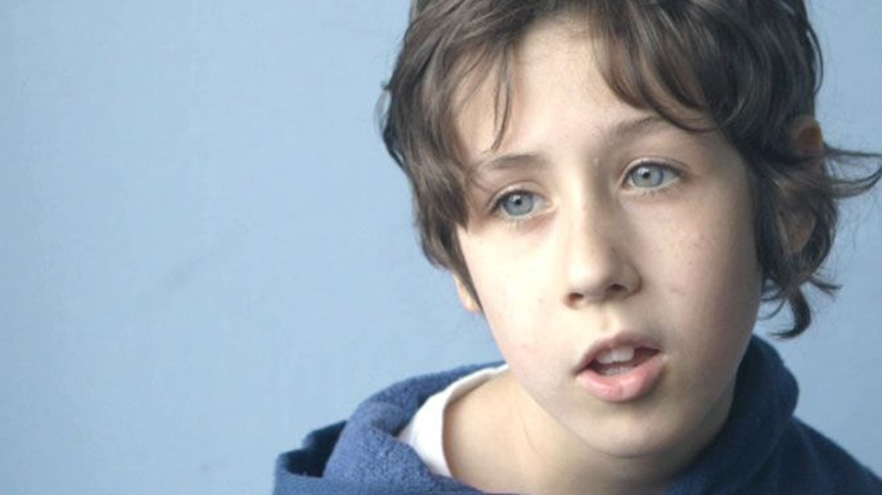

Leven er Kinderen in Armoede in Vlaanderen?
Bekijk een fragment van Karrewiet

Slide 3
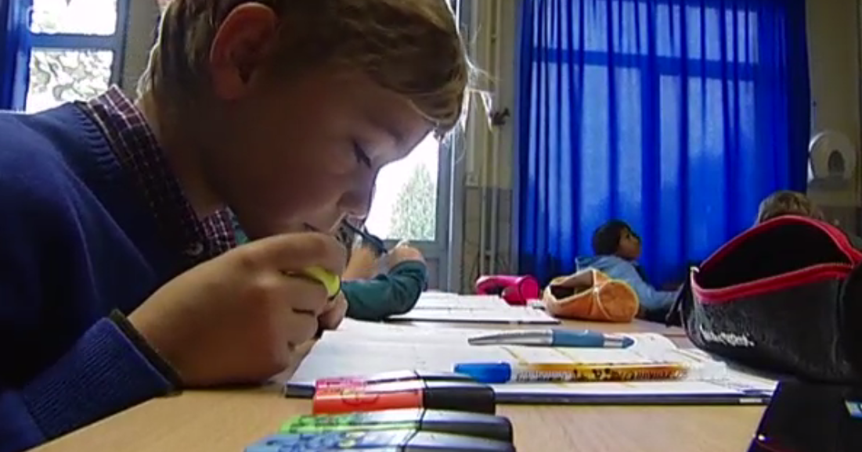
Armoede op school
Bekijk een fragment van Karrewiet

Slide 4
Vragen bij de filmpjes:
Zijn er in de filmpjes kinderen die uitgesloten worden, die niet kunnen meedoen?
Gebeurt dit ook bij volwassenen?
Waarom kunnen kinderen uitgesloten worden op school?
Ben je zelf al eens uitgesloten? Mocht je zelf al eens niet meedoen?
Waarom was dat, denk je?
Hoe voelde jij je erbij?
Wat kunnen jullie met de klas, school doen zodat niemand uitgesloten wordt?

Slide 5
Wil jij armoede ook halt toeroepen?
Kinderen moeten alle kansen krijgen!
Doen jullie mee met onze actie?

Slide 6
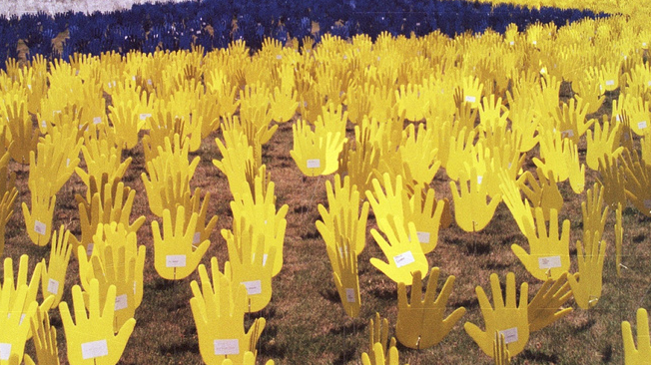

Slide 7

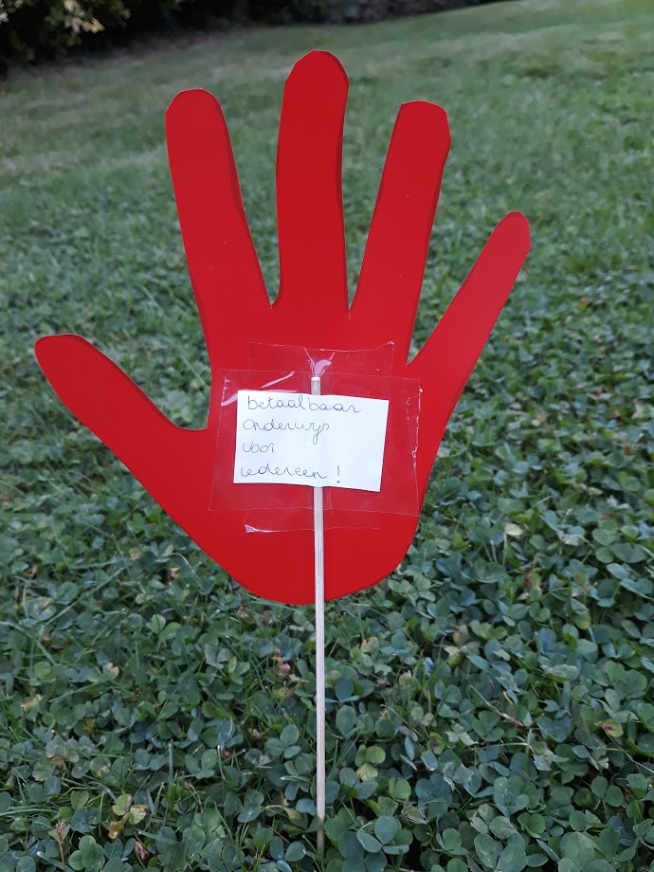
We maken een zee van handen…

Slide 8
We maken een zee van handen…
We vragen een afdruk te maken van je hand. Je mag de afdruk inkleuren en versieren.
Op de hand schrijf je je voornaam.
Op de hand schijf je een tip die alle kinderen kansen geeft op school. Bv. betaalbare uitstappen voor iedereen, niemand uitsluiten, …
Zorg dat de afdruk van je hand waterbestendig is.
Bevestig een stokje aan de afdruk van je hand.
Kom je hand planten op dinsdag 17 oktober, 10u op Steenberg samen met de kinderen uit alle scholen van Erpe-Mere.
Zo maken we een zee van handen tegen armoede en laten we zien dat kinderen alle kansen moeten krijgen!

Slide 9












Een samenwerking van :

